Slide 1
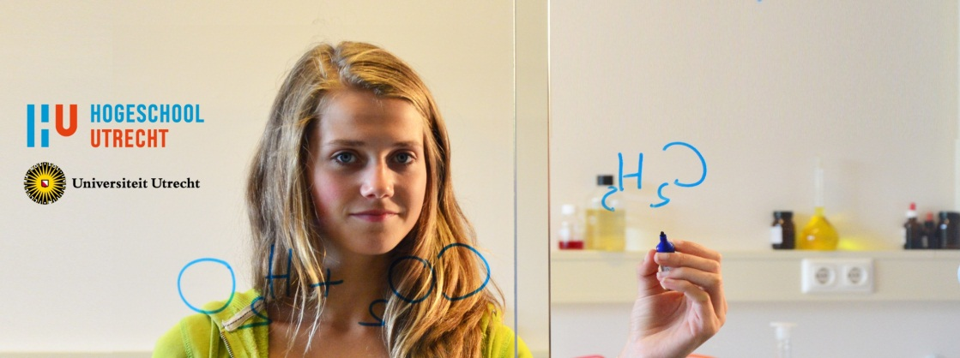

AKOESTIEK

Slide 2

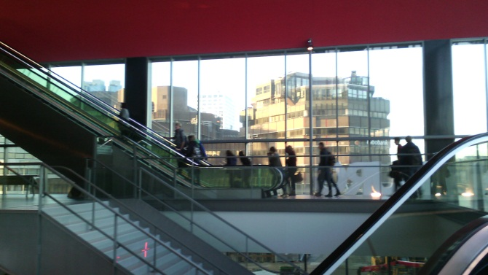


Akoestiek
Akoestiek voor architecten?
Akoestiek voor deelnemers?
De U-Talent Academie
Visie op excellentie
De module akoestiek: opzet
De module akoestiek: rondleiding TivoliVredenburg
De module akoestiek: dB-schaal, nagalmtijd, foon-schaal
De module akoestiek: eindopdrachten

Slide 3
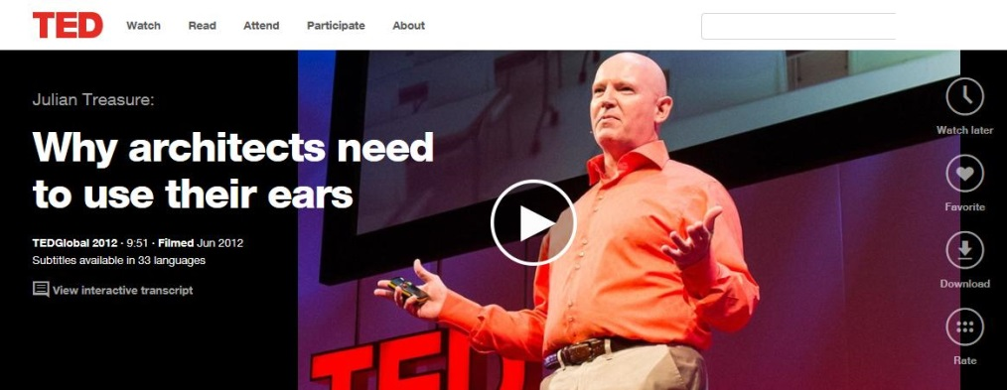
Akoestiek voor architecten?
https://www.ted.com/talks/julian_treasure_why_architects_need_to_use_their_ears

Slide 4
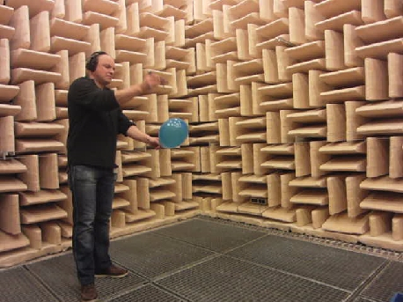
Akoestiek voor deelnemers?
Wat is voor u de reden om voor deze werkgroep te kiezen?

Slide 5
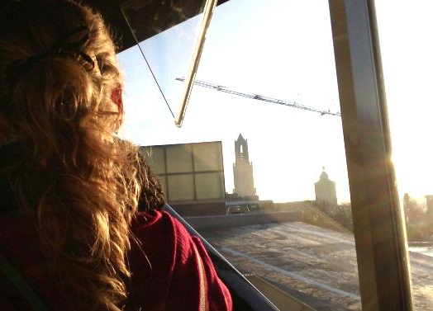
De U-Talent Academie
3 VWO dagen (twee opeenvolgende dagen)
4 VWO dagen (twee dagen met een maand er tussen)
Masterclasses voor 5 VWO en 6 VWO (een of twee dagen)
Olympiades (ook via school)
Nascholing docenten (kwantum, relativiteit, …. )
U-Talent ambitie programma voor 5VWO en 6 VWO
27 Partnerscholen
Per leerjaar circa 150 leerlingen (circa 5 leerlingen per school)

Slide 6
U-Talent Academie voor 5VWO en 6 VWO
Reguliere lessen op school, in verhoogd tempo
Schoolprogramma: inhoud door schooldocenten,
ondersteuning door U-Talent
Per school eigen invulling
Campusdagen: elke maand twee dagen op de Universiteit
Voorbereiding voor campusdagen op school

Slide 7
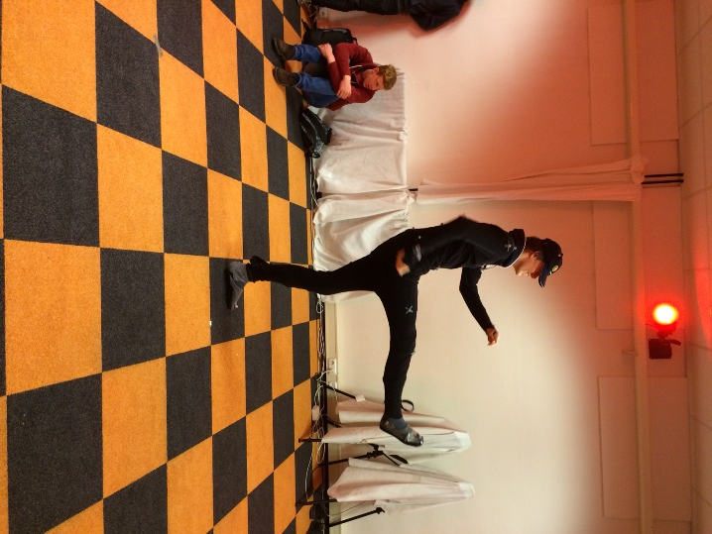
U-Talent Academie voor 5VWO en 6 VWO
Voorbeelden van modules:
  Microtubili
  Nanotechnologie
  Kijken met aardbevingen
  Elektrische activatie van het hart
  Game maker
  Akoestiek
  Diep in de problemen
  P versus NP
  Membranen

Slide 8
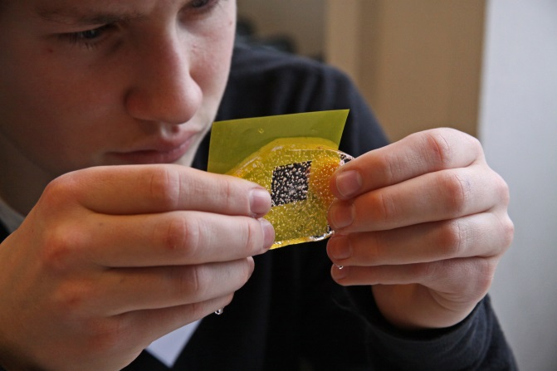
U-Talent Academie voor 5VWO en 6 VWO
Wiskunde, biologie, natuurkunde, scheikunde, geofysica
Twee docenten en één ontwikkelaar per vak
Ondersteuning en onderzoek
Samenwerking met vakgroepen
Samenwerking met bedrijven, instellingen
En ook nog:
  BBQ, pizza avond
  Excursie (CERN, Grenoble, Oxford)
  Gala en andere feesten
  Thesis (symposium)

Slide 9
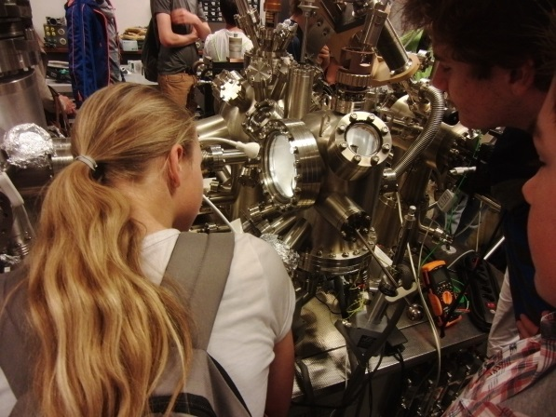
Visie op excellentie
Iedere leerling besteedt even veel tijd aan jouw vak
Iedere leerling krijgt even veel aandacht van jou als docent
Dus niet ´Marie is goed in natuurkunde, ze heeft zonder hulp van de docent het hele hoofdstuk na drie lessen af.´

Slide 10
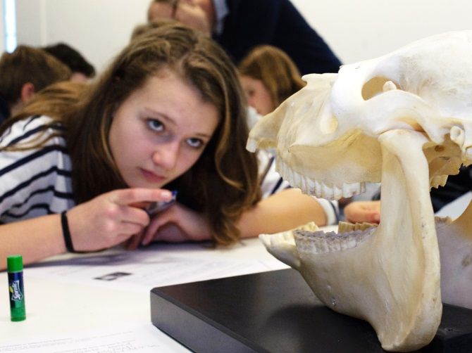
Opzet van de module akoestiek
Voorbereiding (4 uur): inleidende opdrachten, vragen voor TivoliVredenburg
Campusdag 1 (6 uur): rondleiding TivoliVredenburg, theorie (herhaling en dB-schaal, nagalmtijd, foon-schaal, introductie keuze-opdracht)
Voorbereiding (4 uur): werken aan advies (= keuze-opdracht)
Campusdag 2 (6 uur): practicum, afronden en presenteren keuze-opdracht

Slide 11
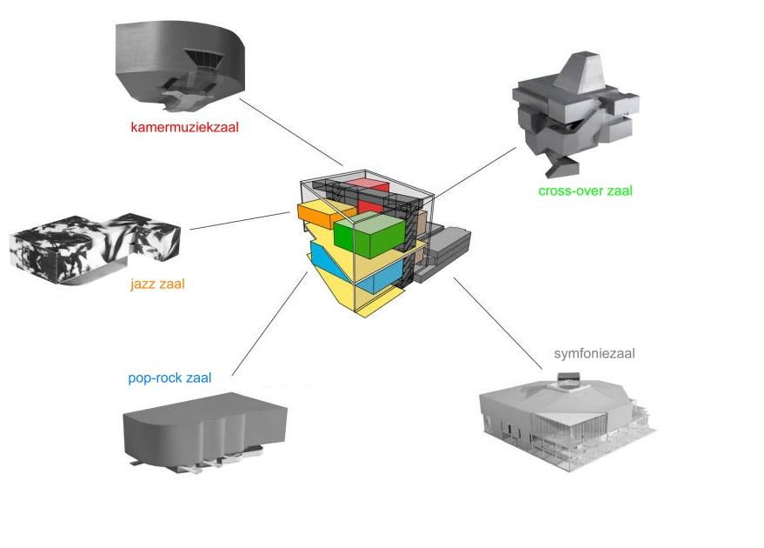
Rondleiding TivoliVredenburg

Slide 12
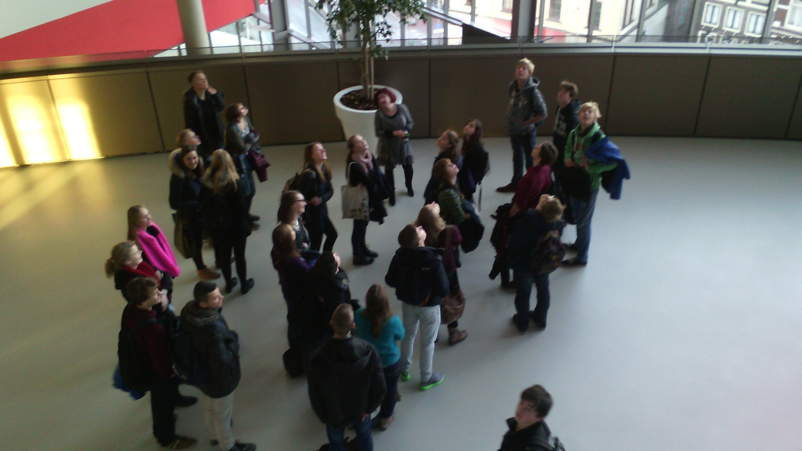
Rondleiding TivoliVredenburg

Slide 13
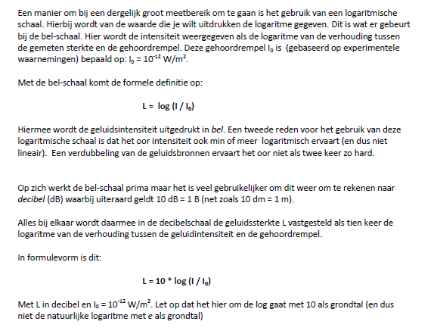
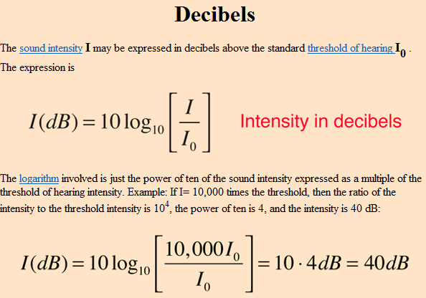
De dB-schaal

Slide 14
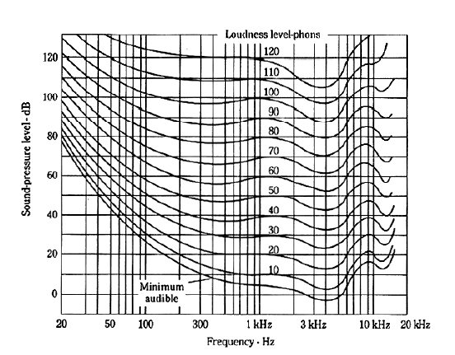
De foon-schaal

Slide 15
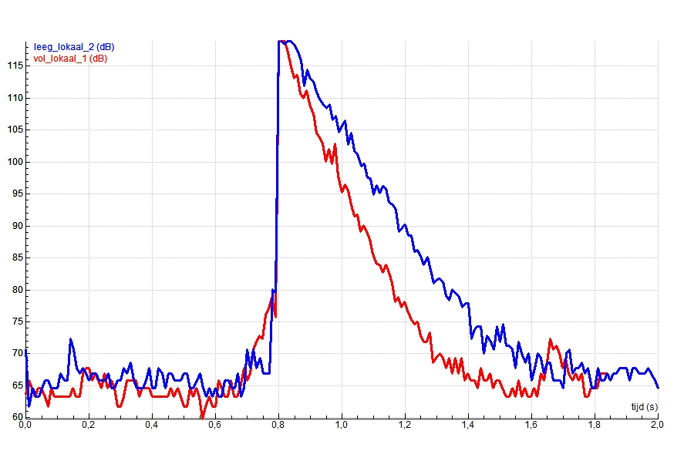
Nagalmtijd

Slide 16
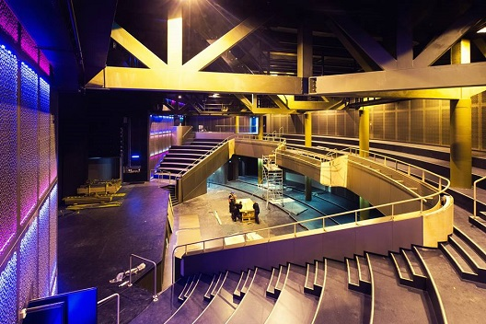
Akoestiek: Eindopdrachten
Leerlingen brengen advies uit over een specifiek onderwerp
Probleemstelling
Onderbouwing
Advies
Presentatie

Slide 17
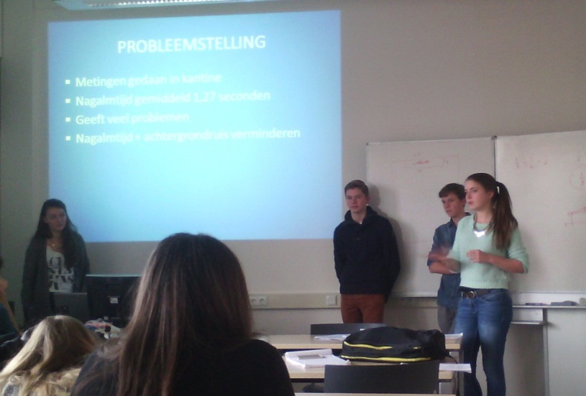
Akoestiek: Eindopdrachten
Leerlingen brengen advies uit over een specifiek onderwerp (ingenieursbureau), zoals onder andere:
  Geluidslek TivoliVredenburg
  Flexibele ruimte
  Afleiden regel van Sabine
  Absorberende materialen

Slide 18
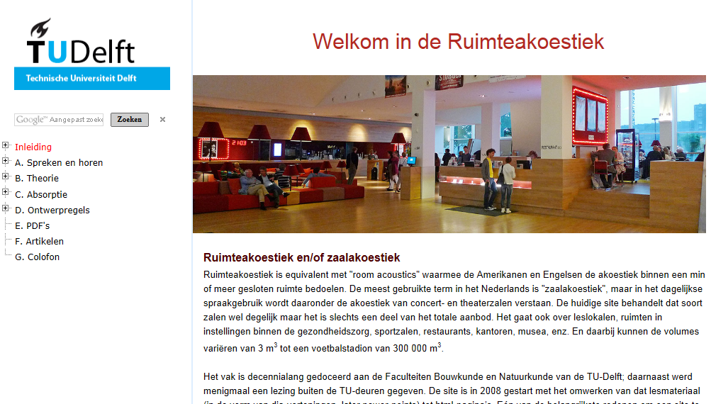
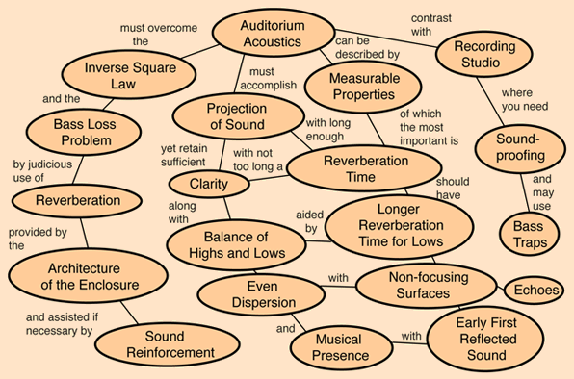
Extra bronnen bij eindopdrachten
http://bk.nijsnet.com/
http://hyperphysics.phy-astr.gsu.edu/hbase/hframe.html

Slide 19
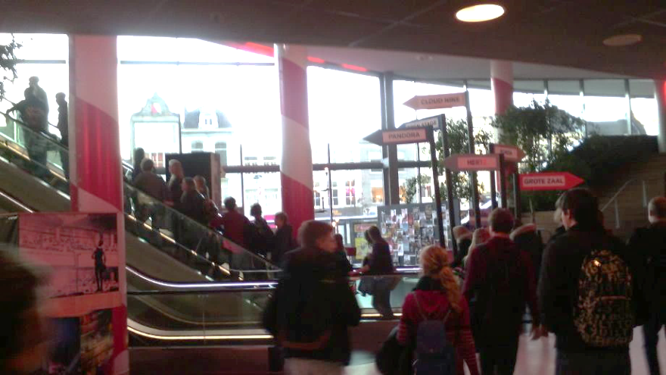
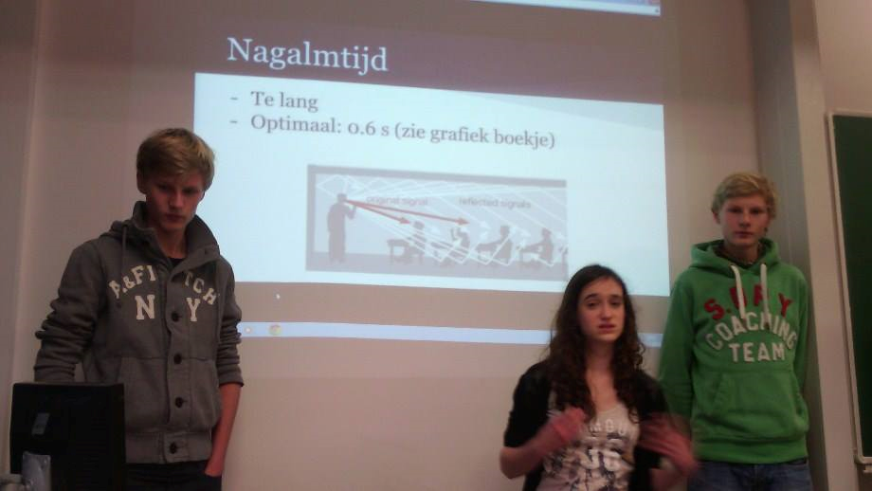
Zelf aan de slag met het materiaal

Slide 20
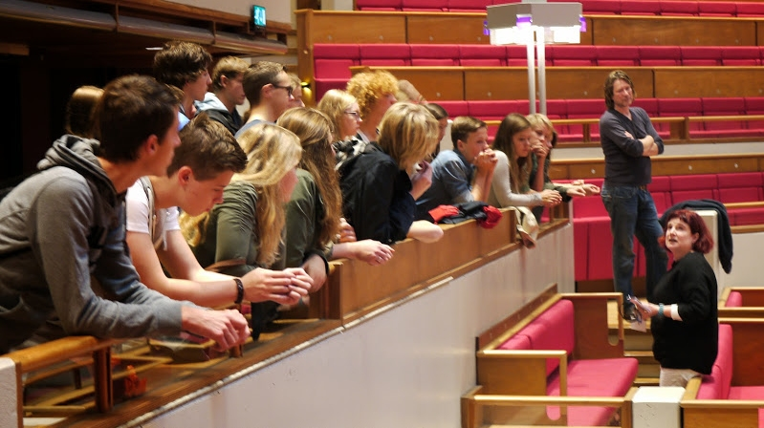
Discussie en vragen
  Geschikte onderwerpen voor in eigen les
  Toepassingsmogelijkheden voor onderdelen
  Verbeterpunten voor eindopdrachten

Slide 21
Contact
  r.d.j.vonk@uu.nl
  Presentatie en selectie lesmateriaal is tot 18 december te downloaden via wetransfer

